Slide 1

Through the world LUCRARE DE LICENȚĂ iulie 2018
Propusă de: Ionuț Gîtlan
Coordonator științific: Lect. Dr. Alex Moruz

Slide 2
Cuprins
Introducere
Indicații rutiere
Indicații feroviare
Întârziere trenuri
Transport public
Concluzii

Slide 3
1. Introducere
Această aplicație integrează trei funcționalități foarte utilizate de fiecare dintre noi
Indicații de orientare
Rutiere
Feroviare
Transport public
Notes:
Despre cum avem nevoie de informații rapid
Necesitatea existentei unei singure aplicații

Slide 4
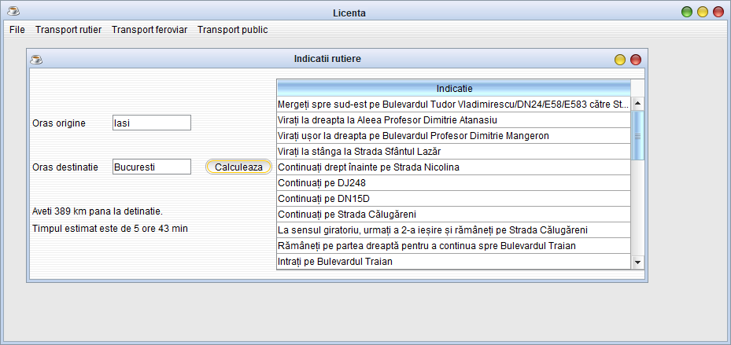
2. Indicații rutiere
Indicațiile rutiere sunt oferite rapid prin intermediul informațiilor oferite de Google
Notes:
XML fiecare oras
XML distante

Slide 5
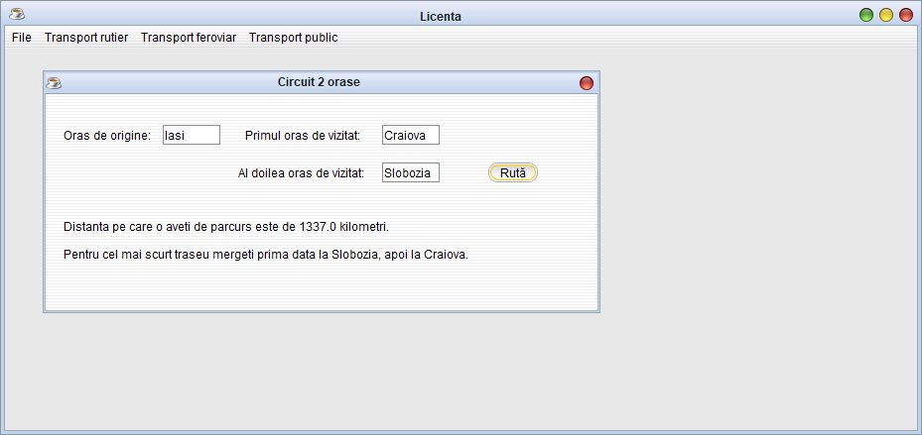
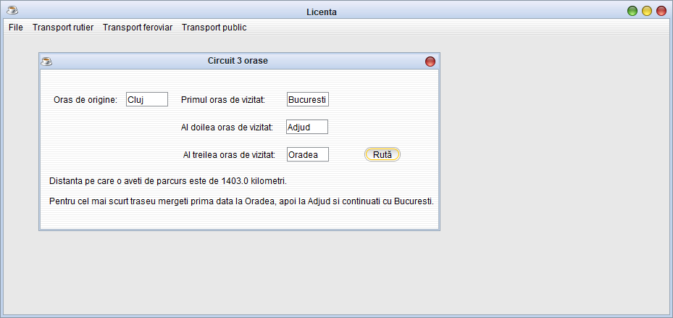
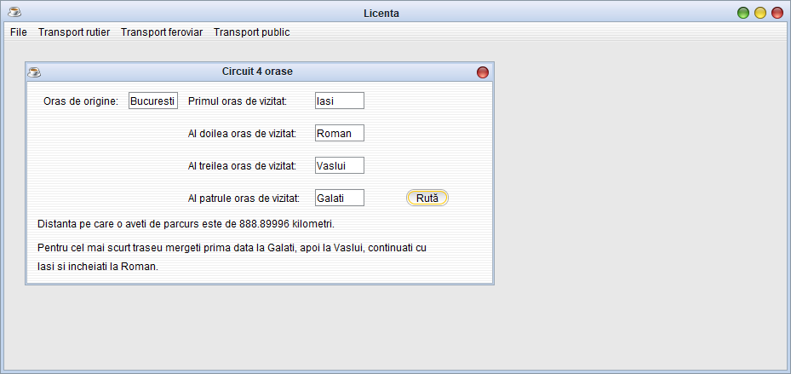
2. Indicații rutiere
Informațiile necesare efectuării unui tur, prin mai multe orașe, plecând din orașul de origine și revenind tot în acesta, după ce au fost vizitate toate orășele, parcurgând cea mai scurtă distanță.
Notes:
Alg comis voiajor

Slide 6
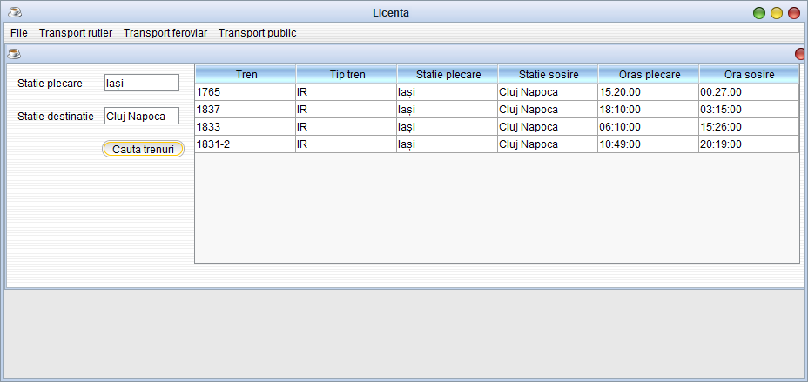
3. Indicații feroviare
Informații despre trenurile care circulă pe parcursul unei zile între stația de origine și cea de destinație.
Notes:
XML CFR
Actualizat anual
Trecere in baza de date
Preluare cu transformarea orei

Slide 7
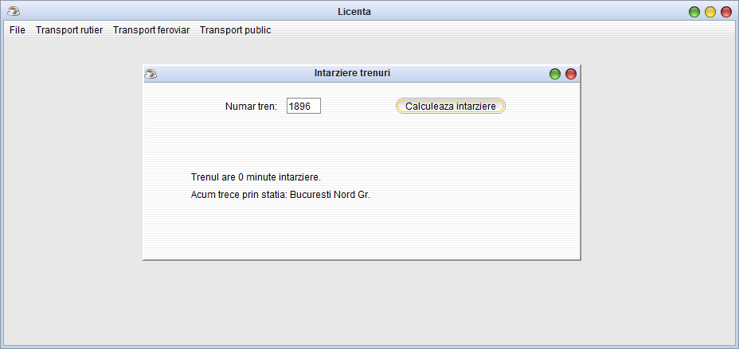
4. Întârziere trenuri
Pe baza numărului trenului putem afla dacă acesta circulă cu întârziere și ultima stație prin care a trecut.
Toate aceste informații sunt disponibile dacă trenul se află în circulație.
Notes:
Informații preluate din IRIS CFR
Java Script care preia cele 2 câmpuri prezente

Slide 8
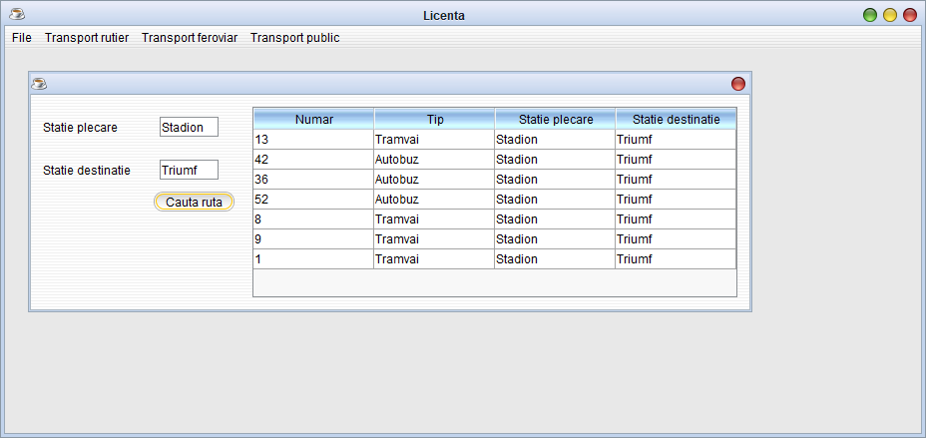
5. Transport public
Secțiunea dedicată transportului public oferă informații despre toate traseele care leagă stația de origine cu cea de destinație
Rezultatul fiind reprezentat de tipul mijlocului de transport și numărul acestuia.
Notes:
Preluate de la Moovit

Slide 9
Demonstrație

Slide 10
6. Concluzii
Într-un secol al vitezei aplicația este foarte utila deoarece ne ajută să economisim timp prețios.
Informațiile sunt toate prezente într-un singur loc și foarte ușor de interpretat.
Aplicația poate suferi numeroase îmbunătățiri
Adăugarea tabelelor de zbor
Migrarea pe mobile
Aceste adăugiri fiind posibile cu ajutorul unor investitori

Slide 11
Întrebări?

Slide 12
Vă mulțumesc pentru atenție

